Slide 1




Slide 2

NÊU MỘT SỐ GIẢI PHÁP BẢO VỆ MÔI TRƯỜNG TRONG HOẠT ĐỘNG DU LỊCH Ở NINH BÌNH

Slide 3

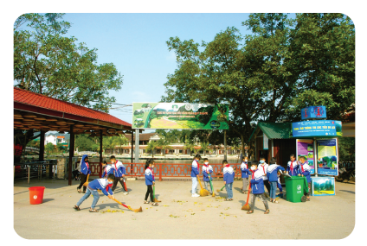
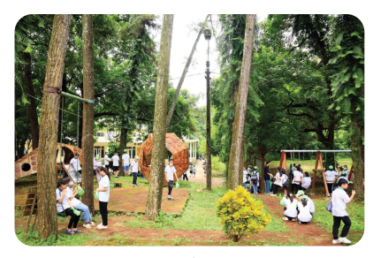
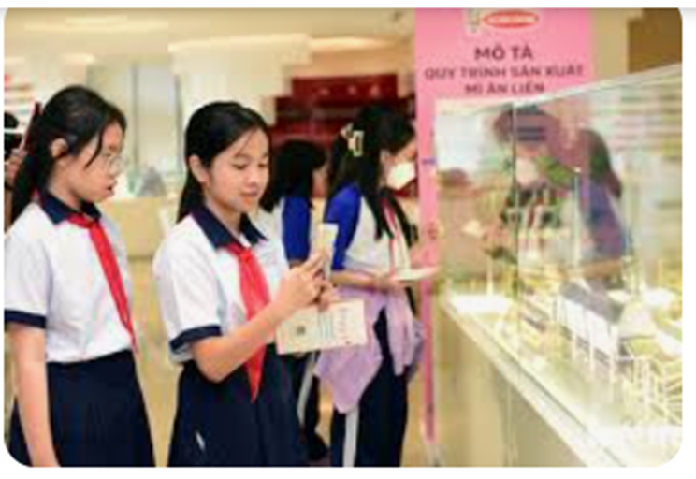
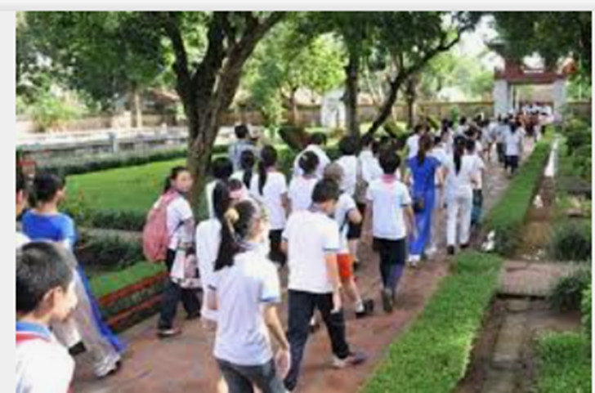

Slide 4




Slide 5
THUYẾT TRÌNH
CÁC BIỆN PHÁP BẢO VỆ MÔI TRƯỜNG
Ở CÁC KHU DU LỊCH NINH BÌNH

Slide 6
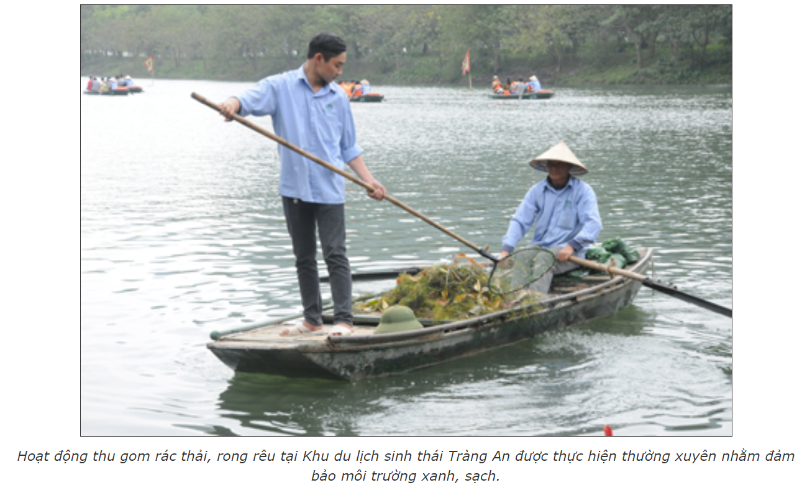

Slide 7

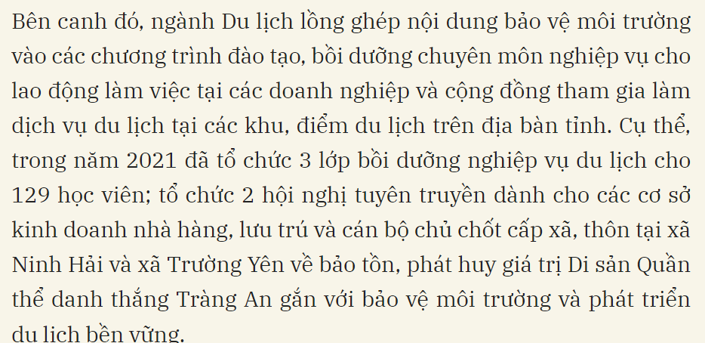

Slide 8
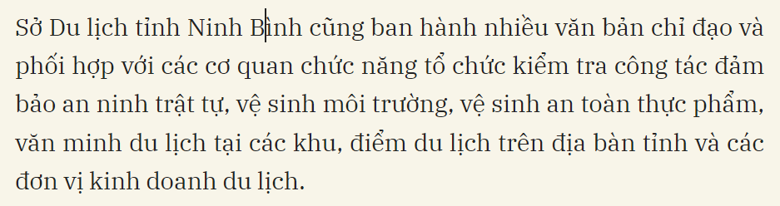

Slide 9
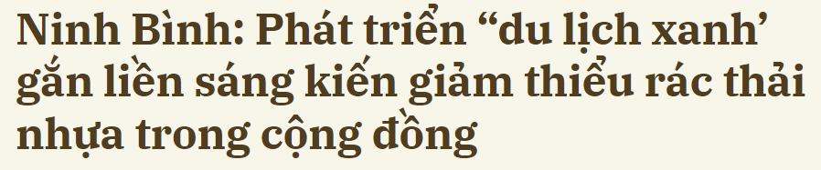
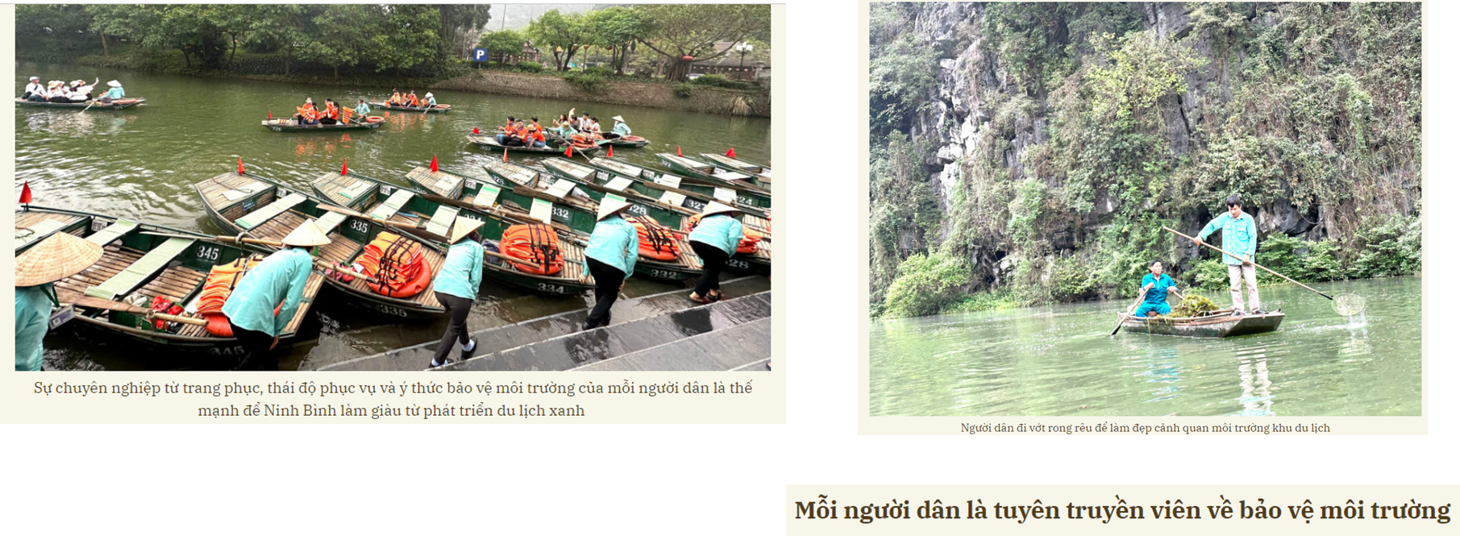

Slide 10
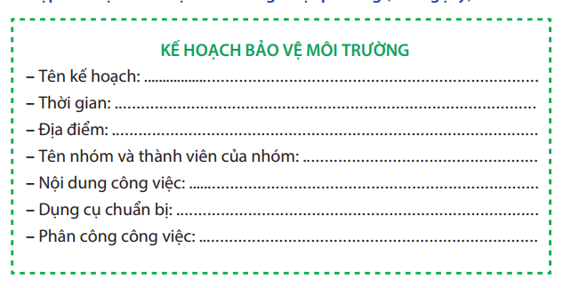

Slide 11
THUYẾT TRÌNH
KẾ HOẠCH BẢO VỆ MÔI TRƯỜNG
Ở CÁC KHU DU LỊCH NINH BÌNH

Slide 12
THUYẾT TRÌNH
SẢN PHẨM BẢO VỆ MÔI TRƯỜNG
Ở CÁC KHU DU LỊCH NINH BÌNH

Slide 13


